Slide 1
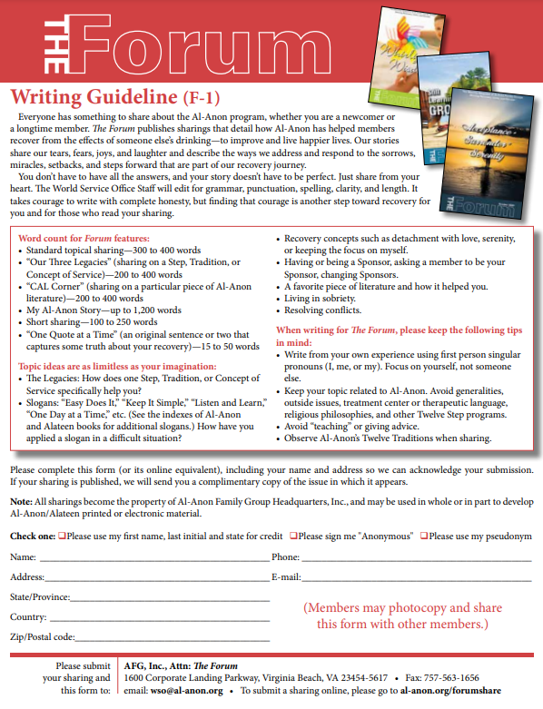

Slide 2
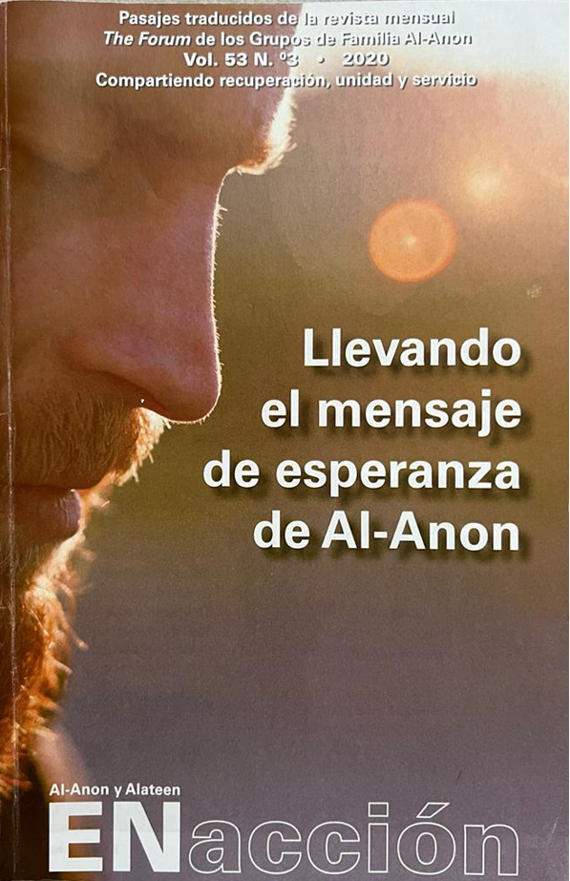
EN acción
Guía para escribir (F-1)

Slide 3
Enacción Guía para escribir (F-1)
Todos tienen algo que compartir sobre el programa de Al-Anon, ya sea que seas un recién llegado o un miembro de toda la vida.
Al-Anon nos ayuda a recuperarnos de los efectos de la bebida de nuestros seres queridos, para mejorar y tener el valor de vivir vidas más felices.
Hay lágrimas, miedos, risas y alegrías.
Somos capaces de hacer frente y responder a las penas, milagros y contratiempos, de nuestras vidas y también continuar viviendo nuestras vidas con alegría y fe en nuestro poder superior como parte de nuestra vida.
La recuperación es una jornada, un viaje de recuperación.

Slide 4
ENacción Guía para escribir (F-1)
No necesita tener todas las respuestas, y su historia no tiene que ser perfecta.
El personal, de la oficina del Servicio Mundial, editará su gramática, puntuación y ortografía.
Todo lo que necesita hacer es compartir sus sentimientos de corazón.
Se necesita valentía para escribir con total honestidad, pero encontrar ese valentía es un paso adelante para su recuperación y para aquellos que leen su historia.

Slide 5
ENacción Guía para escribir (F-1)
Recuento de palabras para las características del artículo en la revista “Forum”:
Uso compartido estándar: es de 300 a 400 palabras
Compartir "Nuestros Tres Legados" (un Paso, una Tradición o un concepto de servicio) -200 a 400 palabras
"Mi historia" - hasta1,200 palabras
“mensajes cortos" – es de 100 a 250 palabras
“Una o dos oraciones que reflejen su recuperacion": de 15 a 50 palabras

Slide 6
ENacción Guía para escribir (F-1)
Las ideas de los temas son tan ilimitadas como tu imaginación:
Los legados (seleccione un Paso, una Tradición o un Concepto de Servicio). ¿Cómo le ha ayudado uno de estos específicamente en su vida?
Lemas, por ejemplo : “Mantenlo Simple” Escucha y Aprende ", “Un día a la vez," etc. (Ver índice de Libros de Al-Anon y Alateen para lemas adicionales.)
Desprendimiento con amor.
Tener o ser un padrino, pedirle a un miembro que sea su padrino, o teniendo que cambiar Padrinos.
Mantener el enfoque en mí mismo.
Vivir en sobriedad.
Resolviendo conflictos.

Slide 7
ENacción Guía para escribir (F-1)
Aquí hay algunas sugerencias para tener en cuenta cuando escribe su historia de recuperación para The Forum:
Escribir en la primera persona del singular (yo, yo o mi) de Su propia experiencia Concéntrese en sí mismo, no en alguien más.
Mantenga su tema relacionado con Al-Anon. Evite generalidades, problemas externos, centro de tratamiento o leguaje terapéutico, filosofías religiosas u otros Programas de doce pasos.
Observe las Doce Tradiciones de Al-Anon cuando lo comparta.

Slide 8
ENacción Guía para escribir (F-1)
TEMAS DE REFELEXION PARA ESCRIBIR TU HISTORIA

Slide 9
ENacción Guía para escribir (F-1)
¿Qué lema (s) de Al-Anón usas más? ¿Y por qué?
¿Qué hace especial a tu GRUPO?
Al asistir a Al-Anón, he aprendido que soy especial porque ...
¿Qué áreas de su hogar, lugar de trabajo o vida han experimentado cambios al asistir a Al-Anón?
¿Cómo has aprendido a cuidarte en Al-Anón?
¿Qué te hace regresar a las reuniones?
Mis sentimientos están heridos. Por favor "escúchame".
¿Qué quieres decir?
¿Te sientes culpable por algo? ¿Cómo te ha ayudado Al-Anón a través de este SENTIMIENTO?

Slide 10
ENacción Guía para escribir (F-1)
Hoy, estoy agradecido por…
No quería asistir a este taller de escritura, hoy, pero aquí estoy. Mi Poder Superior quiere que comparta lo que tengo en mi corazón.
Si no has realizado ningún trabajo de Servicio, ¿por qué no?
Mis percepciones han cambiado desde que asisto a Al-Anón. Escribe sobre eso.
¿Qué obtienes cuando semanalmente asistes a varias reuniones de Al-Anón?
¿Qué tienes miedo de hacer? ¿Cómo el programa de Al-Anón esta ayudándote con los miedos?
No podemos decirles a otros miembros cómo hacerlo, pero ofrecemos nuestra experiencia, fortaleza y esperanza. ¿Cómo te ha ayudado esto?
Elije uno de los temas de arriba y escríbelo en el cuaderno de notas.
Puedes escribir tanto o tan poco como quieras, pero por favor escribe algo. Tus sentimientos son importantes. Tu historia ayudara a otros miembros.

Slide 11
ENacción Guía para escribir (F-1)
Comparte tu Historia

Slide 12
Envía tu Escritura

